Slide 1
第4次课 gcd和ex_gcd
Notes:
1

Slide 2
本章主要内容
gcd（greatest common divisor） 最大公约数（欧几里得算法）
ex_gcd 扩展欧几里得算法：就是gcd的逆过程
Notes:
2

Slide 3
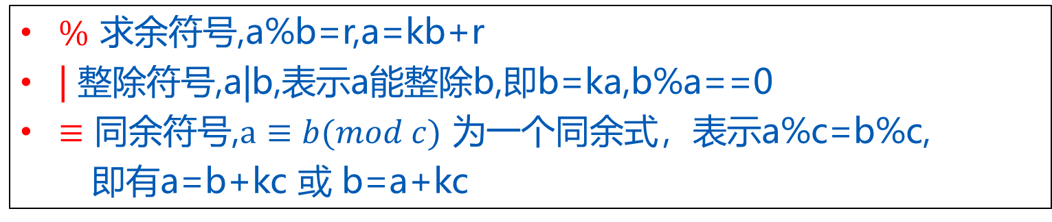
4.1 gcd 最大公约数
取模运算
$\%$ 求余符号,a%b=r,a=kb+r
| 整除符号,a|b,表示a能整除b,即b=ka,b%a==0
$≡$ 同余符号,$a≡b(mod c)$ 为一个同余式，表示a%c=b%c,
即有a=b+kc 或 b=a+kc
取模运算的运算规则( 用处之一：避免数据过大，超出存储范围 )
(a + b) % p = (a % p + b % p) % p
(a - b) % p = (a % p - b % p) % p
(a * b) % p = (a % p * b % p) % p
(a ^ b) % p = ((a % p)^b) % p
Notes:
3

Slide 4
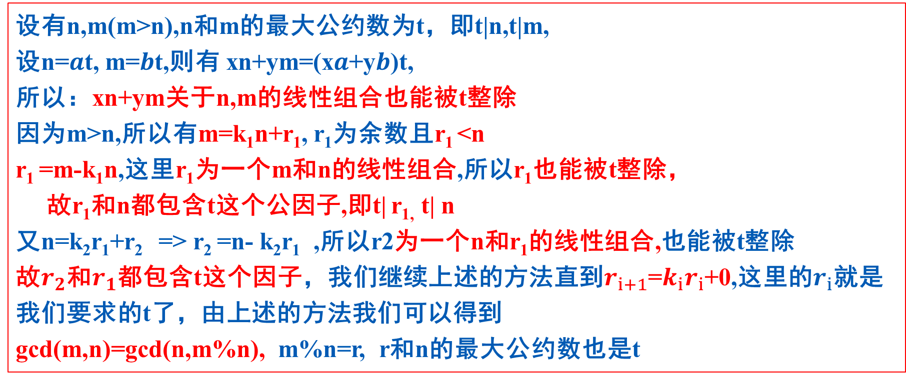
gcd 最大公约数
欧几里得算法又叫辗转相除法,用来求得两个数的最大公约数,记作gcd(a,b)
其原理如下:
设有n,m(m>n),n和m的最大公约数为t，即t|n,t|m,
设n=$a$t, m=$b$t,则有 xn+ym=(x$a$+y$b$)t,
所以：xn+ym关于n,m的线性组合也能被t整除
因为m>n,所以有m=k₁n+r₁, r₁为余数且r₁ <n
r₁ =m-k₁n,这里$\text{r}\text{1}$为一个m和n的线性组合,所以r₁也能被t整除，
故r₁和n都包含t这个公因子,即t| r_{1,} t| n
又n=k₂r₁+r₂ => r₂ =n- k₂r₁ ,所以r2为一个n和r₁的线性组合,也能被t整除
故$r_{2}$和$r_{1}$都包含t这个因子，我们继续上述的方法直到$r_{i+1}$=$k_{i}r_{i}$+0,这里的$r_{i}$就是我们要求的t了，由上述的方法我们可以得到
gcd(m,n)=gcd(n,m%n), m%n=r, r和n的最大公约数也是t

Slide 5
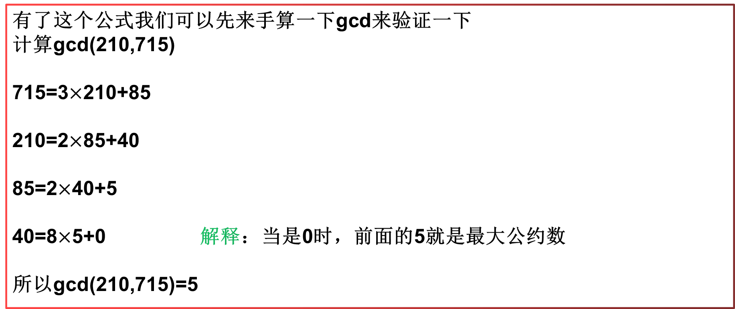
手工计算gcd
有了这个公式我们可以先来手算一下gcd来验证一下
计算gcd(210,715)
715=3$×$210+85
210=2$×$85+40
85=2$×$40+5
40=8$×$5+0 解释：当是0时，前面的5就是最大公约数
所以gcd(210,715)=5
d=ax+by,当b==0时，a就是最大公约数

Slide 6

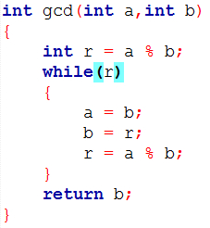
gcd的代码：
那么，怎么用程序实现欧几里得算法？
实际上我们可以写两种形式的辗转相除：递归和非递归。
非递归的模板： 递归的模板：
我的代码：
typedef long long LL;
LL gcd(LL a,LL b)
{
if (b==0) return a;
return gcd(b,a%b);}

Slide 7
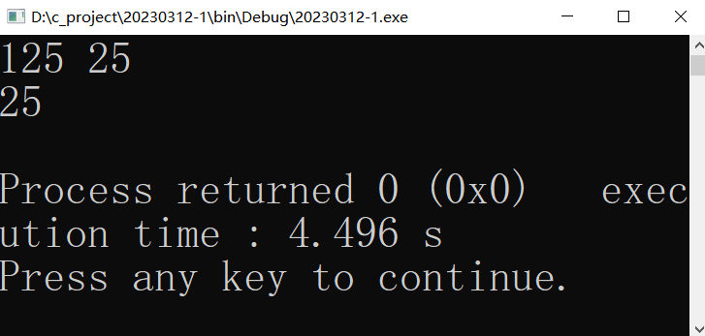
gcd 的基本写法
#include <iostream>
using namespace std;
typedef long long LL;
LL gcd(LL a,LL b)
{
if (b==0) return a;
return gcd(b,a%b);
}
int main()
{
LL a,b;
cin>>a>>b;
cout << gcd(a,b)<< endl;
return 0;
}

Slide 8


Lcm为最小公倍数
当然我们求最小公倍数也是通过先求最大公约数得到的。a和b的最小公倍数表示为：
lcm(a,b)。
在这里有一个很重要的结论：
当然，在求lcm的时候我们一般写成：
这样可以防止a*b溢出。
例如：a和b都int类型，值是1000000（1e6)的话，a*b就是1e12了，这样int就溢出了
同理：如果a和b都是long long类型，值是 1e12的话的，a*b的值long long也溢出了
但先除一下gcd(a,b)就避免了这个问题！

Slide 9
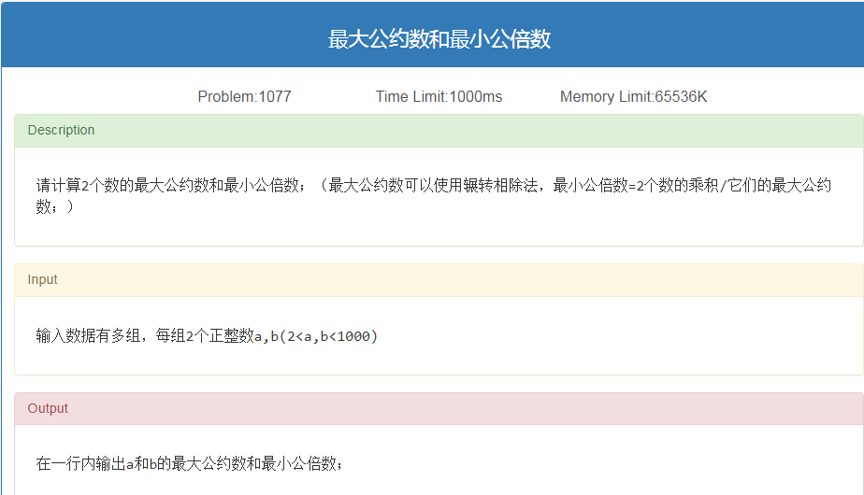
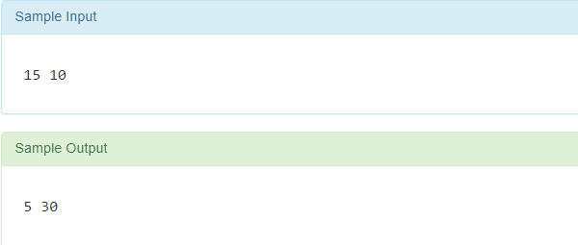
林大oj 1077题

Slide 10
1077代码：
本题数据很小，int可以AC
#include <iostream>
using namespace std;
int gcd(int a,int b)
{
if (b==0) return a;
return gcd(b,a%b);
}
int main()
{
int a,b,d;
while(cin>>a>>b)
{d=gcd(a,b);
int x=a/d*b;
cout << d <<" "<<x<< endl;
}
return 0;
}
用 c++自带的__gcd也可以，__gcd(x,y)中的x,y必须类型相同
#include <bits/stdc++.h>//万能头文件
using namespace std;
int main()
{
int a,b,d;
while(cin>>a>>b)
{d=__gcd(a,b);//C++自动gcd函数
int x=a/d*b;
cout << d <<" "<<x<< endl;
}
return 0;
}

Slide 11
gcd的一些性质
gcd(a,b)=gcd(b,a-b)
gcd(ma,mb)=m*gcd(a,b),m为一个自然数
gcd(a+mb,b)=gcd(a,b)
m=gcd(a,b),gcd(a/m,b/m)=gcd(a,b)/m=1
gcd(a, lcm(b, c)) = lcm(gcd(a, b), gcd(a, c))
lcm(a, gcd(b, c)) = gcd(lcm(a, b), lcm(a, c))

Slide 12


素因子分解求gcd
当然，求最大公约数和最小公倍数还有另外一种方法：就是素因子分解。
是这样描述的：对于a和b，求它们的最大公约数，那么先把a和b素因子分解，如下：
那么 ，a和b的最大公约数就可以这样计算：
最小公倍数就是取最大值。

Slide 13
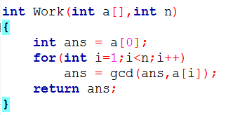
欧几里得算法求gcd
在有些题目中我们要求求出很多个数的最大公约数和最小公倍数。
对于这种问题，基本思想就是两两合并。例如求n个数的最大公约数，就可以这样：
对于求多个数的最小公倍数也是同样的思路。

Slide 14
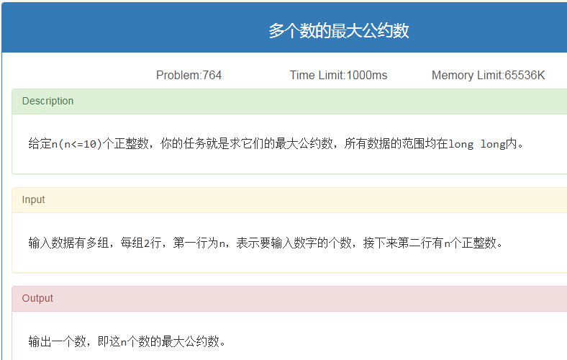
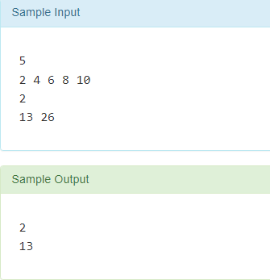
例题：nefu 764题

Slide 15
2个代码：
#include <bits/stdc++.h>
using namespace std;
long long gcd(long long a,long long b)
{
if (b==0) return a;
return gcd(b,a%b);
}
int main()
{
long long n,i,a[11];
while(cin>>n)
{
for(i=1;i<=n;i++) cin>>a[i];
for(i=1;i<=n-1;i++)
a[i+1]=gcd(a[i],a[i+1]);
printf("%lld\n",a[n]);
}
return 0;
}
#include <bits/stdc++.h>
using namespace std;
typedef long long LL;
LL a[20];
int main()
{
LL n,ans;
while(cin>>n)
{
for(int i=1;i<=n;i++)
cin>>a[i];
ans=__gcd(a[1],a[2]);
for(int i=3;i<=n;i++)
ans=__gcd(ans,a[i]);//必须同一类型
cout<<ans<<endl;
}
return 0;
}

Slide 16
typedef long long LL;
LL gcd(LL a,LL b)
{
if (b==0) return a;
return gcd(b,a%b);
}
4.2 扩展欧几里得算法和逆元
扩展欧几里得算法用来解决这样一个问题：给定两个非零的整数a和b，求一组整数解（x，y），使得ax+by=gcd(a,b)成立，其中gcd(a,b)表示a和b的最大公约数。
回忆欧几里得算法，它总是把gcd(a,b)转化为求解gcd(b,a%b),当b=0时，返回a，此时a就是gcd。也就是说，欧几里得算法结束的时候，变量a中存放的是gcd，变量b中存放的是0，因此此时有a*1+b*0=gcd成立，即此时x=1，y=0。
利用欧几里得算法的过程来计算x和y。已知递归边界成立时x=1，y=0 ，想办法反推出最开始的x和y。

Slide 17
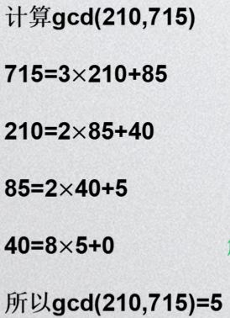
4.2.1 扩展gcd
5=1×85-2×40
5=1×85-2×(210-2×85)
5=-2×210+5×85
=-2×210+5×(715-3×210)
5=5×715-17×210
最终：
5=5×715-17×210
5是715和210的最大公约数，所以
5=715x+210y 公式（1）
一个方程两个未知数，当是公式(1)形式时，可以利用欧几里得求解x和y!
从下往上推：
Notes:
17

Slide 18
4.2.1 扩展欧几里得算法
当计算gcd(a,b)时，有ax₁+by₁=gcd成立；
计算gcd(b,a%b)时，又有bx₂+(a%b)y₂=gcd成立。
因此： ax₁+by₁= bx₂+(a%b)y₂
又因为： a%b=a-(a/b)*b (a/b是整除)
所以： ax₁+by₁= bx₂+(a-(a/b)*b)y₂=ay₂+b(x₂-(a/b)y₂)
因此：
x₁=y₂ //x=y(old)
y₁=x₂-(a/b)y₂ //y=x(old)-a/b*y(old);
Notes:
#include <iostream>
#include <stdio.h>
using namespace std;
void Ex_gcd(int a, int b, int &x, int &y)
{
if(b == 0)
{x = 1;y = 0;return;}
Ex_gcd(b, a%b, x, y);
int t;
t=x;
x =y;
y = t-(a/b)*y;
cout<<"***";
cout<<x<<' ' <<y<<endl;
}
int main()
{
int a,b;
int x,y;
cin>>a>>b;
Ex_gcd(a,b,x,y);
cout<<x<<' ' <<y<<endl;
return 0;
}

Slide 19
注意：此处的x和y必须用引用方式&
4.2.1 扩展欧几里得算法
void Ex_gcd(int a, int b, int &x, int &y)
{
if(b == 0) //递归出口
{
x = 1;
y = 0;
return;
}
Ex_gcd(b, a%b, x, y);
int t;
t=x;
x =y;
y = t-(a/b)*y;
}
Notes:
#include <iostream>
#include <stdio.h>
using namespace std;
void Ex_gcd(int a, int b, int &x, int &y)
{
if(b == 0)
{x = 1;y = 0;return;}
Ex_gcd(b, a%b, x, y);
int t;
t=x;
x =y;
y = t-(a/b)*y;
cout<<"***";
cout<<x<<' ' <<y<<endl;
}
int main()
{
int a,b;
int x,y;
cin>>a>>b;
Ex_gcd(a,b,x,y);
cout<<x<<' ' <<y<<endl;
return 0;
}

Slide 20
4.2.2 逆元
一、逆元的定义
当 ax≡1(mod p)， x即为 a 在mod p 意义下的逆元。
逆元的数学符号是 inv ，a 在mod p 意义下的逆元记作 inv(a,p)。注意不要写反了。
简单来说逆元就是在mod某个数意义下的倒数。
例如5x≡1（mod 3），当x=2时满足10 ≡ 1（mod3），所以称2是5在mod 3意义下的逆元。
需要注意：ax≡1(mod p)成立时，a和p必须互质，a才有关于p的逆元.

Slide 21
4.2.2 逆元
二、逆元的应用
(a + b) % p = (a%p + b%p) %p （对）
(a - b) % p = (a%p - b%p) %p （对）
(a * b) % p = (a%p * b%p) %p （对）
(a / b) % p = (a%p / b%p) %p （错）
在求余的过程中我们发现只有除法是不能分开运算的，而当a过大时，在计算除法过程中可能会造成比较大的精度损失，所以对于这种情况我们会进行如下转换：
(a / b) % p = (a * inv(b,p) ) % p = (a % p * inv(b,p) % p) % p来进行计算。这样就解决了除法不能分开计算的问题。

Slide 22
4.2.2 逆元
推导过程：
1、因 (a / b) % p = (a*(1/b)) %p=(a%p *(1/b)%p)%p
2、为了实现相乘，需要找到一个数代替(1/b)%p，设x%p可以代替，则有：
(1/b)%p=x%p ……….. 式1
3、将式1左右各乘b得：
(b*(1/b))%p=(bx)%p
即：1%p=(bx)%p
4、所以：bx≡1(mod p)，需要求b的逆元x来完成除法运算

Slide 23
扩展欧几里得算法求逆元
1、如果gcd(a,p)=1,（a p互质），利用扩展欧几里得可求方程ax+py=1的解。
2、由逆元定义，ax≡1（mod p），可得：ax-kp=1，设y=-k，则有ax+py=1。
3、所以只需解出该情况下的扩展欧几里得方程的解，即求解ax+py=1的一组解，只取x，此时x就是a的逆元。
当我们用扩展欧几里得算法找到一组 x 和 y 满足 ax +py=1 时，
就可以得出 ax≡1（mod p），也就是说 x 是 a 的逆元。
显然，如果 x 是 a 的逆元，那么所有的 x+kp(k为自然数) 也是 a 的逆元。
Notes:
#include <iostream>
#include <stdio.h>
typedef long long LL;
using namespace std;
void Ex_gcd(LL a, LL b, LL &x, LL &y)
{
if(b == 0)
{x = 1;y = 0;
return;}
Ex_gcd(b, a%b, x, y);
LL t;
t=x;
x =y;
y = t-(a/b)*y;
}
int main()
{
LL a,b,x,y;
cin>>a>>b;
Ex_gcd(a,b,x,y);
x=(x+b)%b;
cout <<x << endl;
return 0;
}

Slide 24
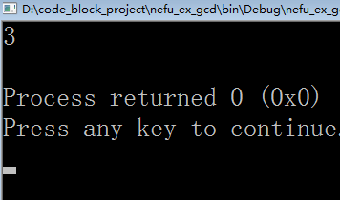
用ex_gcd来计算逆元
#include <bits/stdc++.h>
using namespace std;
void Ex_gcd(int a, int b, int &x, int &y)
{
if(b == 0)//递归出口
{
x = 1;
y = 0;
return;
}
Ex_gcd(b, a%b, x, y);
int t=x;
x = y;
y = t-(a/b)*y;
}
int main()
{
int a=5,b=7,x,y;
Ex_gcd(a,b,x,y);
cout<<x<<endl;
return 0;
}
5x+7y=1的x的解为3；
其实口算也可以，3*5-2*7=1
逆元的条件：a和b必须互素，即gcd(a,b)=1

Slide 25
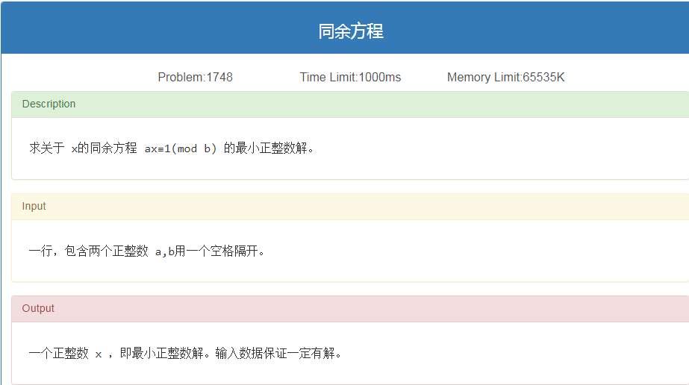
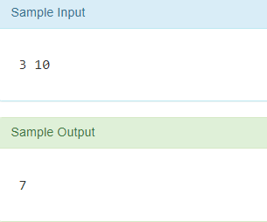
例题：林大oj 1748题
注意：本题要求最小正整数解
Notes:
25

Slide 26
代码：
#include <bits/stdc++.h>
using namespace std;
void Ex_gcd(int a, int b, int &x, int &y)
{
if(b == 0)//递归出口
{x = 1;y = 0;return;}
Ex_gcd(b, a%b, x, y);
int t;
t=x;
x =y;
y = t-(a/b)*y;
}
int main()
{
int a,b,x,y;
cin>>a>>b;
Ex_gcd(a,b,x,y);
if (x<0) x=(x+b)%b;
cout <<x << endl;
return 0;
}
计算出的x是负数的话，要变成正数
ax+by=1;等价于 ax=1(mod b)；是对b取余，所以要（x+b）%b

Slide 27
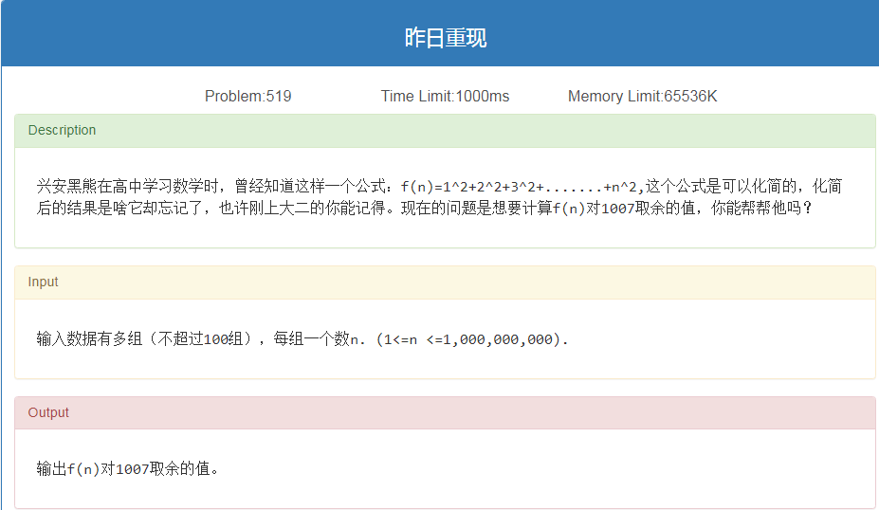
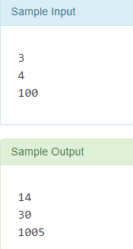
例题：林大OJ 519题
Notes:
27

Slide 28

分析：直接逆元就行了
F(n)=(1/6*n*(n+1)*(2n+1))%1007取余
（1/6）%1007如何处理？ 6x+1007y=1等价6x≡1(mod 1007)
/2 /3 吗？能解决吗？能

Slide 29
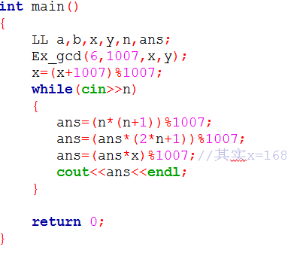
代码：
#include <bits/stdc++.h>
typedef long long LL;
using namespace std;
void Ex_gcd(LL a, LL b, LL &x, LL &y)
{
if(b == 0)//递归出口
{x = 1;y = 0;return;}
Ex_gcd(b, a%b, x, y);
int t;
t=x;
x =y;
y = t-(a/b)*y;
}
Notes:
29

Slide 30
519题不用逆元的做法
问题的本质：n*(n+1)*(2n+1)这3个数乘在一起long long会溢出！
因为本题的范围(1<=n <=1,000,000,000)；
int的范围 2e9; long long范围4e18, 这个要记住！
而n*(n+1)不会爆long long,(n+1)*(2n+1)也不会爆long long
而本题的答案是正整数，所以n*(n+1)*(2n+1)一定能把6除开
考虑n*(n+1)一定能除开2；然后得到结果ans和（2n+1）这2个数肯定有一个数能除开3；
最后再分别 %1007后，再相乘！
利用公式：(a*b*c)%m=((a%m)*(b%m)*(c%m))%m

Slide 31
代码：
#include <iostream>
using namespace std;
int main()
{
long long n,ans=1,num;
while(cin>>n)
{
ans=n*(n+1);
ans=ans/2;
if (ans%3==0)
{
ans=ans/3;
num=(ans%1007)*((2*n+1)%1007);
num=num%1007;
}
else
{
num=(2*n+1)/3;
num=num%1007;
num=(ans%1007)*num;
num=num%1007;
}
cout<<num<<endl;
}
return 0;
}

